Slide 1
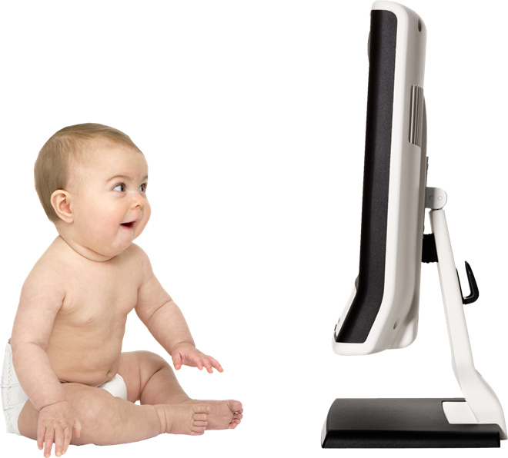
婴幼儿相关行业
广告营销报告
CTR媒介智讯

Slide 2

掘金婴幼儿市场，广告还需努力
全面二孩到来后，业内都预测中国母婴市场将进入高增长时期。相关企业似乎都已经在摩拳擦掌，力抢市场先机。
CTR媒介智讯分析了2016年1-4月，婴幼儿相关行业的广告投放情况发现，企业在广告方面的投入并没有与市场热度相吻合。
婴幼儿相关行业的整体投放较去年同期明显下滑。虽然有部分品牌的投放增长努力，但难以改变行业整体的广告费用缩减态势。
多个相关行业的广告投放有待开发。目前，婴幼儿相关行业的广告投放最大类别是婴幼儿奶粉，婴幼儿食品、婴幼儿用品以及相关零售服务的广告占比还很低。整个行业的竞争还有很大空间。
国际品牌占据主流，国产品牌快速成长。在婴幼儿奶粉、纸尿裤类别中，国际品牌有着明显的占比优势。在婴幼儿食品、婴幼儿用品等类别中，国产品牌有一定的增速优势。
媒体选择单一化。电视仍是婴幼儿相关行业广告投放的最重要平台，户外新媒体的投入费用虽有增长，但参与投放的数量还比较有限。

Slide 3
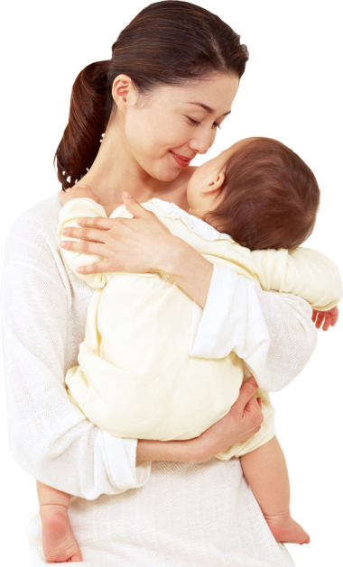
CHAPTER
01
婴幼儿相关行业
广告格局概览

Slide 4
花费趋势：
婴幼儿相关行业广告花费降幅逐渐增大
2016年1-4月婴幼儿相关行业广告花费
数据来源：CTR媒介智讯

Slide 5
投放区域：
中西部地区的增长快于其他地区
New
按照花费排序 数据来源：CTR媒介智讯

Slide 6
投放类别：
婴幼儿奶粉占整体广告花费近七成
2016年1-4月各行业广告花费占比
2016年1-4月各行业广告花费同比增幅
数据来源：CTR媒介智讯

Slide 7
婴幼儿相关行业广告花费榜单
2016年1-4月婴幼儿相关行业广告花费前20品牌
排名 | 品牌 | 同比增幅 | 排名 | 品牌 | 同比增幅
1 | 惠氏 | 4.8% | 11 | 伊利 | 359.4%
2 | 美赞臣 | 245.8% | 12 | 妈咪宝贝 | -8.7%
3 | 帮宝适 | -15.7% | 13 | 燎原 | 108.0%
4 | 雀巢 | -50.7% | 14 | 多美滋 | -65.7%
5 | 好奇 | -16.0% | 15 | 完达山 | -56.4%
6 | 雅培 | -74.7% | 16 | 旺旺 | 50.0%
7 | 雅士利 | 108.3% | 17 | 皇家美素佳儿 | New
8 | 飞鹤 | >1000% | 18 | 君乐宝 | -42.8%
9 | 贝因美 | -27.3% | 19 | 361度 | -23.8%
10 | 花王妙而舒 | >1000.0% | 20 | 美素佳儿 | -55.9%
数据来源：CTR媒介智讯

Slide 8
婴幼儿相关行业广告花费增幅榜单
2016年1-4月婴幼儿相关行业广告花费增幅前30品牌
排名 | 品牌 | 排名 | 品牌 | 排名 | 品牌
1 | 飞鹤 | 11 | ANNANNA | 21 | 伊利
2 | BEAN POLE | 12 | 乖乖狗 | 22 | 青蛙王子
3 | 澳仕卡牛 | 13 | 红蜻蜓 | 23 | 玲宣
4 | QOZAM | 14 | 海普诺凯 | 24 | 小植家
5 | 麦西西 | 15 | 阿娜美热 | 25 | 邦怡
6 | 舒比奇 | 16 | 海王 | 26 | 迪迪鹿
7 | 合生元 | 17 | 强生 | 27 | 美赞臣
8 | 花王妙而舒 | 18 | 可爱可亲 | 28 | 澳亨
9 | 家得路 | 19 | 美纳多 | 29 | 圣元
10 | 英氏 | 20 | 婴姿坊 | 30 | 吉氏
数据来源：CTR媒介智讯

Slide 9
CHAPTER
02
婴幼儿相关行业
媒体投放分析

Slide 10
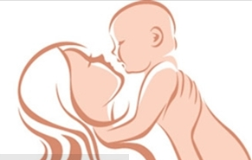
全媒体投放分析

Slide 11
媒介趋势：
商务楼宇视频广告花费增长明显
2016年1-4月婴幼儿相关行业分媒体花费同比增幅
按照花费排序 数据来源：CTR媒介智讯

Slide 12
媒介分布：
婴幼儿相关行业在电视的广告花费占比最大
2016年1-4月婴幼儿相关行业分媒体花费占比前三位
电视
商务楼宇视频
交通类视频
91.7% 6.7% 0.7%
数据来源：CTR媒介智讯

Slide 13
各类婴幼儿相关行业的媒体花费占比
2016年1-4月婴幼儿相关行业的媒体平台选择
行业类别 | 电视 | 商务楼宇视频 | 交通类视频 | 杂志 | 传统户外 | 电台 | 影院视频 | 报纸
婴幼儿奶粉 | 90.3% | 8.6% | 41.7% | 0.3% | 0.1% | 0.3% | 0.0% | 0.1%
婴幼儿纸尿裤 | 95.5% | 2.6% | 58.0% | 0.1% | 0.0% | 0.1% | 0.0% | 0.0%
童装/童鞋 | 90.3% | 0.0% | 0.0% | 1.2% | 5.2% | 0.1% | 3.2% | 0.0%
婴幼儿卫生用品 | 99.4% | 0.0% | 0.0% | 0.6% | 0.0% | 0.0% | 0.0% | 0.0%
婴幼儿食品 | 94.7% | 4.8% | 0.3% | 0.3% | 0.0% | 0.0% | 0.0% | 0.0%
孕妇及婴幼儿用品零售服务 | 69.4% | 0.0% | 0.0% | 1.7% | 18.8% | 8.7% | 0.0% | 1.3%
婴幼儿用品 | 56.4% | 0.0% | 0.0% | 21.0% | 13.2% | 7.0% | 0.0% | 2.4%
按照花费排序 数据来源：CTR媒介智讯

Slide 14

电视广告投放分析

Slide 15
投放类别：
婴幼儿奶粉占比大，婴幼儿卫生用品、婴幼儿食品的增长较快
2016年1-4月各行业电视广告花费占比
2016年1-4月各行业电视广告花费增幅
数据来源：CTR媒介智讯

Slide 16
电视级别：
婴幼儿相关行业更多选择地面频道
2016年1-4月婴幼儿相关行业的各电视级别占比
行业类别 | CCTV | 省级卫视 | 省会城市 | 省级地面台 | 其他
婴幼儿奶粉 | 6.7% | 29.2% | 5.7% | 52.1% | 6.3%
婴幼儿纸尿裤 | 4.4% | 25.5% | 4.1% | 40.3% | 25.7%
童装/童鞋 | 19.9% | 1.7% | 0.3% | 76.2% | 1.7%
婴幼儿卫生用品 | 32.6% | 32.8% | 0.3% | 32.4% | 1.8%
婴幼儿食品 | 37.7% | 0.1% | 0.3% | 44.1% | 17.7%
孕妇及婴幼儿用品零售服务 | 0.0% | 10.5% | 0.4% | 40.3% | 48.8%
婴幼儿用品 | 4.1% | 3.7% | 1.3% | 24.0% | 66.8%
按照花费排序 数据来源：CTR媒介智讯

Slide 17
婴幼儿相关行业电视广告花费榜单
2016年1-4月婴幼儿相关行业电视广告花费前20品牌
排名 | 品牌 | 同比增幅 | 排名 | 品牌 | 同比增幅
1 | 惠氏 | 3.7% | 11 | 伊利 | 359.9%
2 | 帮宝适 | -15.8% | 12 | 妈咪宝贝 | -10.4%
3 | 美赞臣 | 178.9% | 13 | 燎原 | 106.9%
4 | 雀巢 | -47.6% | 14 | 多美滋 | -61.0%
5 | 好奇 | -14.1% | 15 | 完达山 | -56.3%
6 | 雅培 | -74.8% | 16 | 旺旺 | 50.0%
7 | 雅士利 | 107.9% | 17 | 皇家美素佳儿 | New
8 | 飞鹤 | New | 18 | 361度 | -23.8%
9 | 花王妙而舒 | >1000% | 19 | 君乐宝 | -47.6%
10 | 贝因美 | 33.5% | 20 | 红色小象 | New
数据来源：CTR媒介智讯

Slide 18
婴幼儿相关行业电视广告花费增幅榜单
2016年1-4月婴幼儿相关行业电视广告花费增幅前30品牌
排名 | 品牌 | 排名 | 品牌 | 排名 | 品牌
1 | QOZAM | 11 | 圣元 | 21 | 卡木然
2 | 合生元 | 12 | 青蛙王子 | 22 | 雅士利
3 | 家得路 | 13 | 美纳多 | 23 | 佳贝艾特
4 | 花王妙而舒 | 14 | 伊利 | 24 | 燎原
5 | ANNANNA | 15 | 澳亨 | 25 | PIGEON
6 | 海普诺凯 | 16 | 美赞臣 | 26 | 孕婴计划
7 | 海王 | 17 | AZIZ BOWAK | 27 | 旺旺
8 | 阿娜美热 | 18 | 荷花 | 28 | 贝因美
9 | 可爱可亲 | 19 | BABYS | 29 | 雪印
10 | 强生 | 20 | 乐比悠悠 | 30 | 特步
数据来源：CTR媒介智讯

Slide 19

商务楼宇视频广告投放分析

Slide 20
投放类别：
婴幼儿奶粉占整体广告花费近九成，且增长迅速
2016年1-4月婴幼儿相关行业商务楼宇视频广告花费占比
2016年1-4月婴幼儿相关行业分类别商务楼宇视频广告花费同比增幅
数据来源：CTR媒介智讯

Slide 21
婴幼儿相关行业商务楼宇视频广告花费榜单
2016年1-4月婴幼儿相关行业商务楼宇视频各品牌的广告花费
排名 | 品牌 | 花费占比 | 同比增幅
1 | 美赞臣 | 51.9% | New
2 | 惠氏 | 28.2% | 40.08%
3 | 好奇 | 7.5% | -29.37%
4 | 美素佳儿 | 3.8% | New
5 | 贝因美 | 2.9% | -70.83%
6 | 雅培 | 2.2% | -72.37%
7 | 宝贝与我 | 1.7% | New
8 | 安儿乐 | 1.5% | New
9 | 妈咪宝贝 | 0.5% | New
数据来源：CTR媒介智讯

Slide 22
CHAPTER
03
婴幼儿相关行业
分类别投放分析

Slide 23
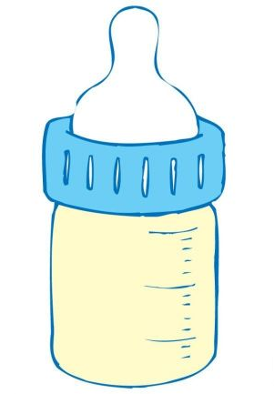
婴幼儿奶粉广告投放分析

Slide 24
花费趋势：
婴幼儿奶粉广告花费仅2月同比增长
2016年1-4月婴幼儿奶粉广告花费月度同比增幅
数据来源：CTR媒介智讯

Slide 25
品牌数量：
总量减少近1/4，但新增品牌约占1/3
婴幼儿奶粉品牌数量
数据来源：CTR媒介智讯

Slide 26
媒介分布：
婴幼儿奶粉在电视的广告花费占比达9成
2016年1-4月婴幼儿奶粉广告媒体占比前三位
电视
商务楼宇视频
交通类视频
90.3% 8.6% 0.4%
数据来源：CTR媒介智讯

Slide 27
婴幼儿奶粉广告花费榜单
2016年1-4月婴幼儿奶粉广告花费前10品牌
排名 | 品牌 | 花费占比 | 同比增幅
1 | 惠氏 | 35.0% | 4.9%
2 | 美赞臣 | 24.8% | 245.8%
3 | 雀巢 | 7.1% | -50.7%
4 | 雅培 | 5.9% | -74.7%
5 | 雅士利 | 4.0% | 108.3%
6 | 飞鹤 | 3.8% | >1000%
7 | 贝因美 | 3.3% | -28.9%
8 | 伊利 | 2.7% | 359.4%
9 | 燎原 | 2.1% | 108.0%
10 | 多美滋 | 1.7% | -65.7%
按照花费排序 数据来源：CTR媒介智讯

Slide 28
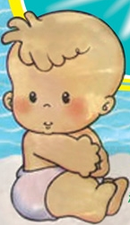
婴幼儿纸尿裤广告投放分析

Slide 29
花费趋势：
婴幼儿纸尿裤广告花费同比降幅逐渐收窄
2016年1-4月婴幼儿纸尿裤广告花费月度同比增幅
数据来源：CTR媒介智讯

Slide 30
品牌数量：
总量持平，新增品牌占半数
婴幼儿纸尿裤品牌数量
数据来源：CTR媒介智讯

Slide 31
媒介分布：
婴幼儿纸尿裤在电视的广告花费占比较大
2016年1-4月婴幼儿纸尿裤广告媒体占比前三位
电视
商务楼宇视频
交通类视频
95.5% 2.6% 1.7%
数据来源：CTR媒介智讯

Slide 32
婴幼儿纸尿裤广告花费榜单
2016年1-4月婴幼儿纸尿裤广告花费前10品牌
排名 | 品牌 | 花费占比 | 同比增幅
1 | 帮宝适 | 57.4% | -15.7%
2 | 好奇 | 19.0% | -16.0%
3 | 花王妙而舒 | 9.6% | >1000.0%
4 | 妈咪宝贝 | 6.2% | -8.7%
5 | 舒比奇 | 1.5% | >1000.2%
6 | 一片爽 | 1.5% | New
7 | 吉氏 | 1.4% | 167.8%
8 | 千芝雅 | 1.2% | -66.5%
9 | 舒氏宝贝 | 0.9% | New
10 | 安儿乐 | 0.7% | -87.7%
数据来源：CTR媒介智讯

Slide 33
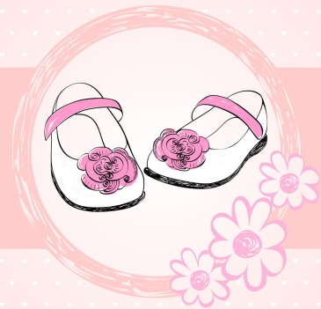
童装/童鞋广告投放分析

Slide 34
花费趋势：
童装/童鞋广告花费同比增幅波动较大
2016年1-4月童装/童鞋广告花费月度同比增幅
数据来源：CTR媒介智讯

Slide 35
品牌数量：
多数品牌延续投放
童装/童鞋品牌数量
数据来源：CTR媒介智讯

Slide 36
媒介分布：
童装/童鞋在电视、传统户外的广告花费占比较大
2016年1-4月童装/童鞋广告媒体占比前三位
电视
传统传统户外
影院视频
90.3% 5.2% 3.2%
数据来源：CTR媒介智讯

Slide 37
童装/童鞋广告花费榜单
2016年1-4月年童装/童鞋广告花费前10品牌
排名 | 品牌 | 花费占比 | 同比增幅
1 | 361度 | 35.3% | -23.8%
2 | ABC KIDS | 23.8% | New
3 | 特步 | 18.1% | 28.7%
4 | 永高人 | 7.8% | -33.4%
5 | 英氏 | 4.8% | New
6 | 乐比悠悠 | 1.0% | 125.5%
7 | 麦西西 | 0.8% | >1000%
8 | BEAN POLE | 0.8% | >1000%
9 | 阿迪达斯 | 0.7% | 21.3%
10 | 巴拉巴拉 | 0.6% | -82.8%
数据来源：CTR媒介智讯

Slide 38
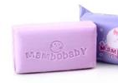
婴幼儿卫生用品广告投放分析

Slide 39
花费趋势：
婴幼儿卫生用品广告花费在前两个月同比增长
2016年1-4月婴幼儿卫生用品广告花费月度同比增幅
数据来源：CTR媒介智讯

Slide 40
品牌数量：
新增品牌约占半数
婴幼儿卫生用品品牌数量
数据来源：CTR媒介智讯

Slide 41
媒介分布：
婴幼儿卫生用品几乎全部投放在电视广告
2016年1-4月婴幼儿卫生用品广告媒体占比前三位
电视
杂志
传统传统户外
99.4% 0.6% 0.04%
按照花费排序 数据来源：CTR媒介智讯

Slide 42
婴幼儿卫生用品广告花费榜单
2016年1-4月婴幼儿卫生用品广告花费前10品牌
排名 | 品牌 | 花费占比 | 同比增幅
1 | 红色小象 | 31.4% | New
2 | 纳爱斯 | 30.6% | -35.0%
3 | 强生 | 20.7% | 605.6%
4 | 启初 | 6.0% | 7.5%
5 | 青蛙王子 | 4.9% | 540.8%
6 | 丽邦 | 2.6% | New
7 | 贝亲 | 1.4% | -43.7%
8 | 京润珍珠 | 1.4% | -86.5%
9 | ALTUNBAL | 0.3% | New
10 | 宝宝金水 | 0.2% | -76.6%
按照花费排序 数据来源：CTR媒介智讯

Slide 43
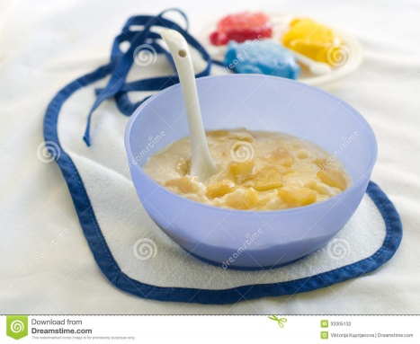
婴幼儿食品广告投放分析

Slide 44
花费趋势：
婴幼儿食品广告花费明显增长
2016年1-4月婴幼儿食品广告花费月度同比增幅
数据来源：CTR媒介智讯

Slide 45
品牌数量：
总量基本持平，新增品牌占近1/2
婴幼儿食品品牌数量
数据来源：CTR媒介智讯

Slide 46
媒介分布：
婴幼儿食品在电视、商务楼宇视频的广告花费占比较大
2016年1-4月婴幼儿食品广告媒体占比前三位
电视
商务楼宇视频
杂志
94.7% 8.4% 0.3%
数据来源：CTR媒介智讯

Slide 47
婴幼儿食品广告花费榜单
2016年1-4月婴幼儿食品广告花费前10品牌
排名 | 品牌 | 花费占比 | 同比增幅
1 | 旺旺 | 75.8% | 50.0%
2 | 家得路 | 6.1% | >1000%
3 | 贝因美 | 5.2% | 408.5%
4 | 喜宝 | 4.9% | >1000%
5 | 彩贝乐 | 3.1% | -34.7%
6 | 青援 | 1.6% | New
7 | 卡木然 | 1.1% | 113.1%
8 | AZIZ BOWAK | 1.0% | New
9 | 益利 | 0.5% | -68.7%
10 | 伊威 | 0.3% | -68.5%
按照花费排序 数据来源：CTR媒介智讯

Slide 48

孕妇及婴幼儿用品零售服务
广告投放分析

Slide 49
花费趋势：
孕妇及婴幼儿用品零售服务的广告费用同比降幅逐渐稳定
2016年1-4月孕妇及婴幼儿用品零售服务广告花费月度同比增幅
数据来源：CTR媒介智讯

Slide 50
品牌数量：
新增品牌数量过半
孕妇及婴幼儿用品零售服务品牌数量
数据来源：CTR媒介智讯

Slide 51
媒介分布：
孕妇及婴幼儿用品零售服务在电视、传统户外、电台的花费占比较大
2016年1-4月孕妇及婴幼儿用品零售服务广告媒体占比前三位
电视
传统传统户外
电台
64.9% 18.1% 8.7%
数据来源：CTR媒介智讯

Slide 52
孕妇及婴幼儿用品零售服务广告花费榜单
2016年1-4月孕妇及婴幼儿用品零售服务广告花费前10排名
排名 | 品牌 | 花费占比 | 同比增幅
1 | 可爱可亲 | 29.2% | 577.2%
2 | 爱婴贝美 | 19.9% | -41.7%
3 | 孙氏成晨 | 5.3% | New
4 | 诗安国际 | 5.3% | New
5 | 宝大祥 | 5.2% | New
6 | 天空之城 | 5.1% | New
7 | 红孩子 | 4.1% | -21.4%
8 | 中天 | 3.0% | New
9 | 乐友 | 2.1% | -15.4%
10 | 昆龙 | 2.0% | 31.4%
数据来源：CTR媒介智讯

Slide 53
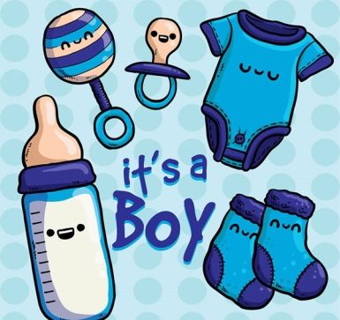
婴幼儿用品广告投放分析

Slide 54
花费趋势：
婴幼儿用品花费的广告投入持续下滑
2016年1-4月婴幼儿用品广告花费月度同比增幅
数据来源：CTR媒介智讯

Slide 55
品牌数量：
去年同期的半数品牌继续投放
婴幼儿用品品牌数量
数据来源：CTR媒介智讯

Slide 56
媒介分布：
婴幼儿用品在电视、杂志、传统户外的广告花费占比较大
2016年1-4月婴幼儿用品广告媒体占比前三位
电视
杂志
传统户外
56.4% 21.0% 13.2%
数据来源：CTR媒介智讯

Slide 57
婴幼儿用品广告花费榜单
2016年1-4月婴幼儿用品广告花费前10品牌
排名 | 品牌 | 花费占比 | 同比增幅
1 | PIGEON | 27.2% | 94.8%
2 | POUCH | 11.9% | New
3 | ANNANNA | 9.0% | New
4 | 贝亲 | 7.0% | -33.3%
5 | 安心妈妈 | 4.5% | 91.4%
6 | 惠尔顿 | 4.4% | New
7 | 智高 | 4.2% | -61.5%
8 | NUK | 4.1% | 79.3%
9 | 法拉利 | 2.5% | New
10 | 飞利浦 | 2.4% | 60.2%
按照花费排序 数据来源：CTR媒介智讯

